Slide 1



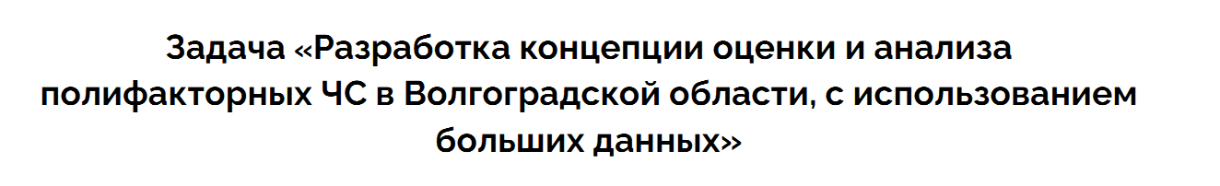
Цель – разработка концепции проведения анализа возникающих полифакторных ЧС
Проблемы:
около 2,5 млн. строк неструктурированных данных без сортировки по муниципальным образованиям;
отсутствие понимания очагов локализации происшествий;
отсутствие концепции работы с данными (сбор данных, анализ и дальнейшее принятие управленческих решений)

Slide 2





1. Анализ данных (обработка неструктурированных данных, с целью их представления в структурированном виде) – анализ имеющегося массива данных по свершившимся происшествиям на территории Волгоградской области, в том числе в разрезе муниципальных образований

Slide 3
Наименование файла | Количество строк данных | Количество характеристик ЧС | Период сбора данных |  | Отсутствуют координаты ЧС | Количество дубликатов
 |  |  | Начало | Конец
01-09.2019.csv | 442132 | 36 | 2019-01-01 00:01:08 | 2019-09-30 23:58:47 | 1156 | 30
10-12.2019.csv | 233715 | 36 | 2019-02-01 00:07:02 | 2019-12-31 23:59:37 | 399 | 22
01-06.2020.csv | 448377 | 36 | 2020-01-01 00:00:02 | 2020-06-30 23:58:52 | 386 | 144
07-12.2020.csv | 426424 | 34 | 2020-07-01 00:00:27 | 2020-12-31 23:59:35 | 402 | 224
01-06.2021.csv | 502354 | 35 | 2021-01-01 00:01:11 | 2021-06-30 23:59:54 | 501 | 244
07-12.2021.csv | 464865 | 34 | 2021-07-01 00:00:23 | 2021-12-31 23:57:32 | 278 | 1084
ВСЕГО | 2 517 867 |  |  |  | 3 122 | 1 748

Slide 4
15 – не имеют значения
'cdPn', 'cgPn', 'acceptOperatorStr‘, 'ierId‘
'action', 'isNear', 'ierType‘
'cityCode', 'isDanger', 'cityFiasId‘
'isMalicius', 'streetCode', 'streetFiasId‘
'clarification', 'acceptOperatorFio'
6 - не несут информации
'lostNumber‘, 'districtCode‘, 'injuredNumber‘, 'regionId‘,
'actionTimeIsoStr‘, 'dispatchesId‘, 'isChemFlood'
2 – дублируют значения
'type‘, 'assignTimeIsoStr'
Обратить внимание диспетчеров на корректное внесение информации, провести занятие и разъяснительную работу

Slide 5
2 506 703 - полифакторных ЧС
16 – характеристик ЧС
Период сбора данных
с 2019-01-01 00:01:08
по 2021-12-31 23:57:32

Slide 6
'timeIsoStr‘ – время возникновения ЧС
'region‘ – район области
'iscity‘ – район города
'level‘ – уровень ЧС
'name‘ – наименование ЧС
'type‘ – тип ЧС
'state‘ – стадия ЧС
'member_count‘ – количество расчетов
'member_ship_name‘ – перечень экстренных служб
'membership‘ – наименование расчетов
'isBlocking‘ – блокировка
'isDanger‘ – опасность
'isNear‘ – рядом
'lat‘ – долгота
'lon‘ – широта
'responseStatus‘ – статус запроса

Slide 7
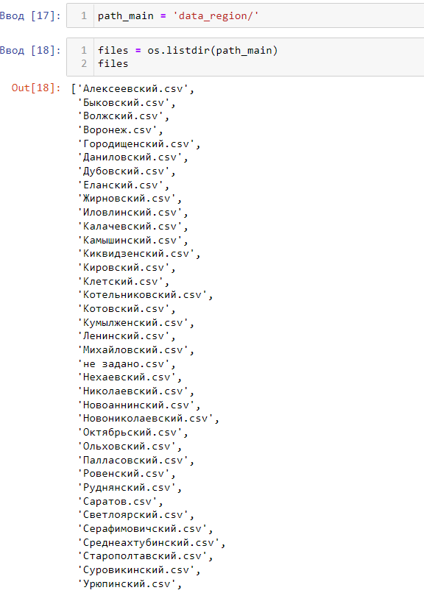
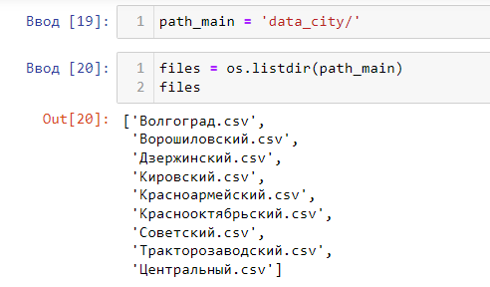

Slide 8
‘cdPn’, ‘acceptOperatorFio‘ – содержат персональные данные
'88442582576', '89377360346', '89377227483', '89954093437', '89275333733', '89023828208', '89053953669', '89954116208', '89061692813', '88442441841', '9412331120', '89275432696', '89616995364', '89677772097'
'Смолко Мария Евгеньевна',
'Ионова Екатерина Александровна', 'Пшеничная Ирина Викторовна',
'Зотова Вероника Кареновна',
'Цебрик Ксения Викторовна',
'Кислянская Татьяна Валерьевна', 'Евдокимова Людмила Михайловна'
Удалять данные
после ликвидации ЧС
'Operator70', 'Operator12', 'Operator89', 'Operator23', 'Operator85', 'Operator63', 'Operator104', 'Operator69', 'Operator47', 'Operator37', 'Operator45', 'Operator36', 'Operator42', 'Operator39', 'Operator92', 'Operator103', 'Operator68', 'Operator27'

Slide 9
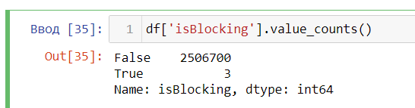
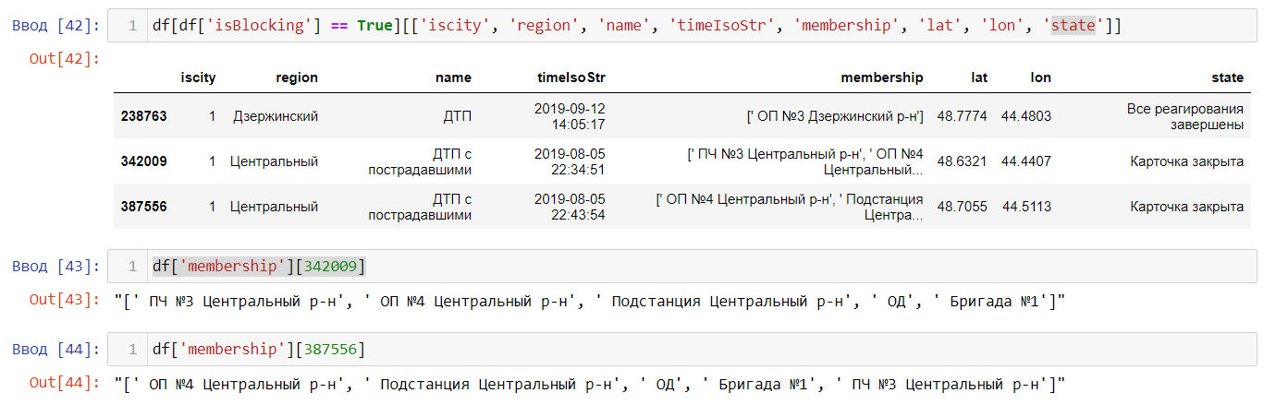
'isBlocking‘ - блокировка

Slide 10
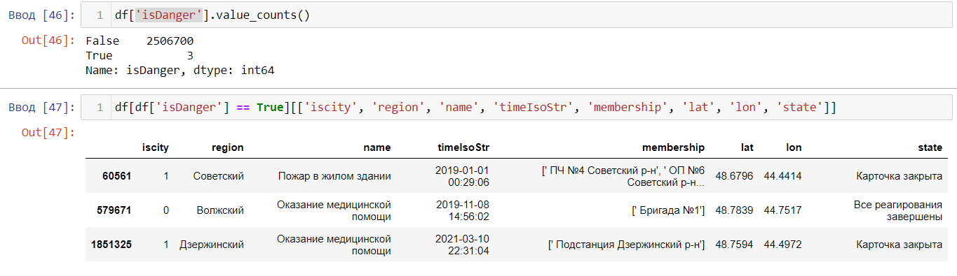
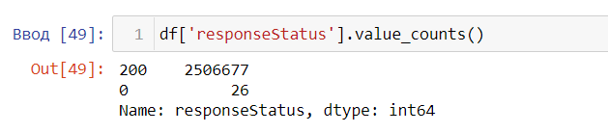
'isDanger ‘ - опасность
‘responsesStatus‘ – статус запроса

Slide 11
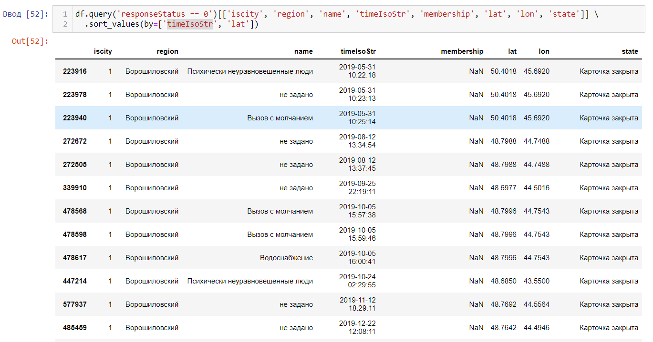

Slide 12
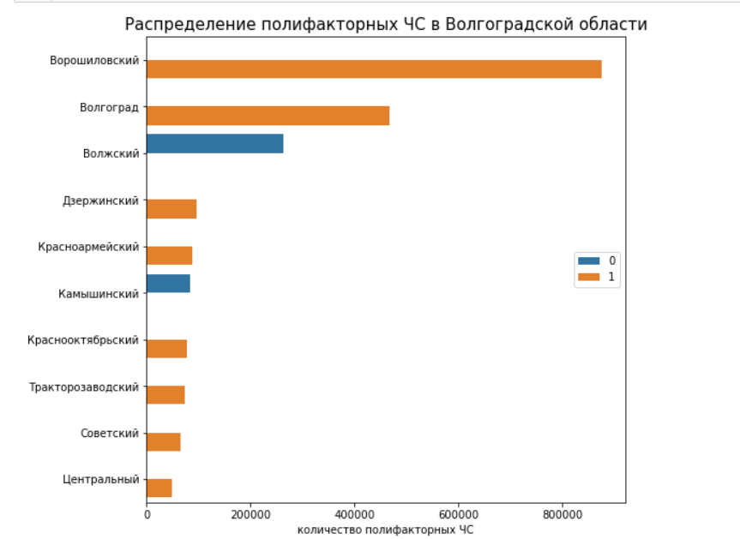
‘region’ – регион

Slide 13
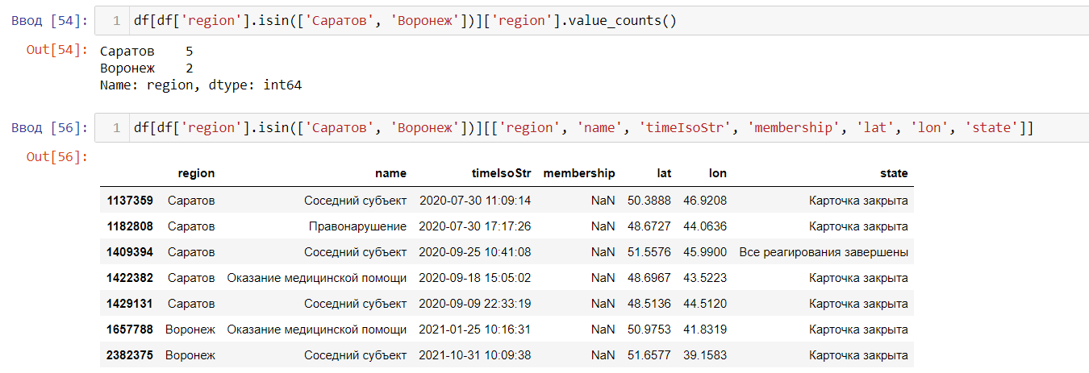
Не информативное характеристика ЧС

Slide 14
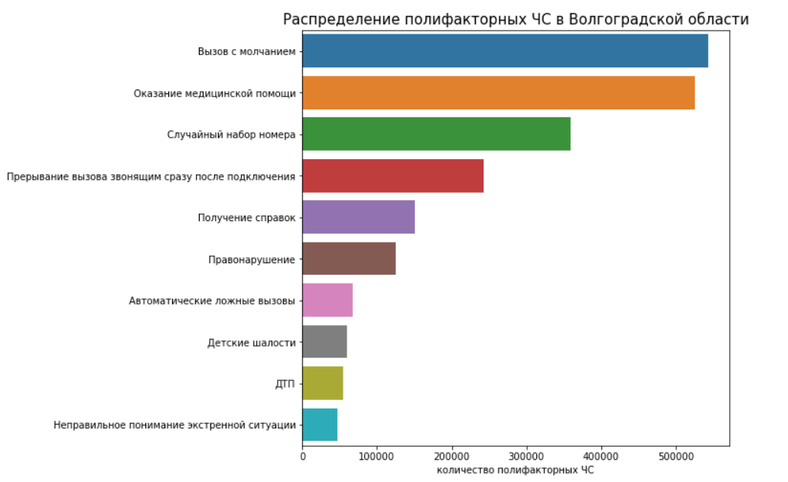
‘name’ – наименование ЧС

Slide 15
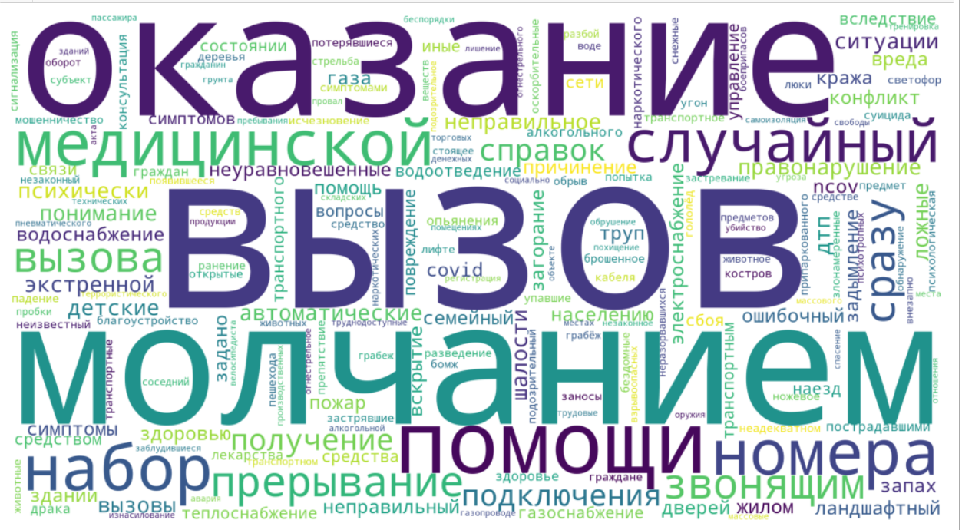

Slide 16
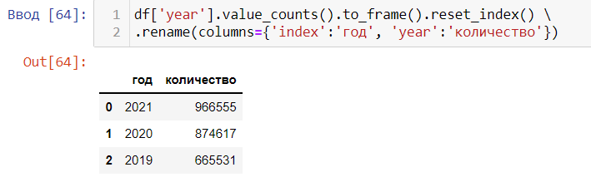
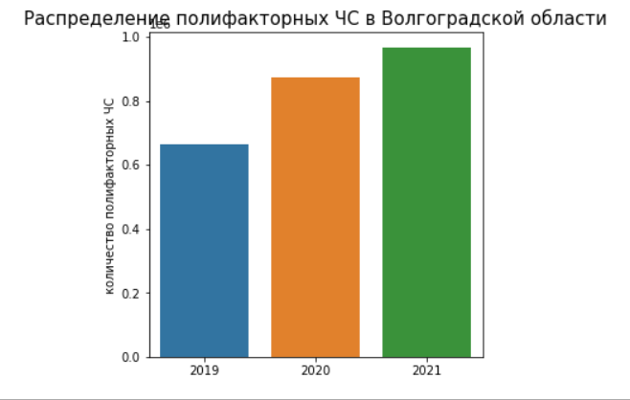
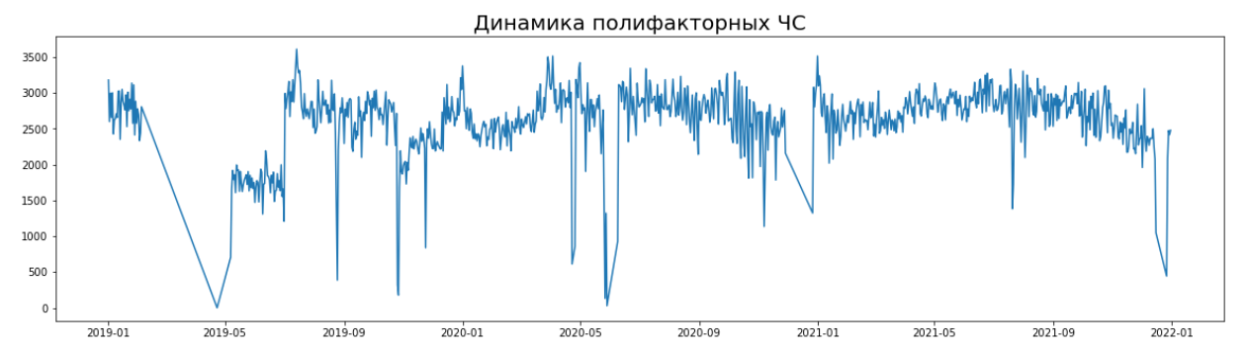
‘year’ – год

Slide 17
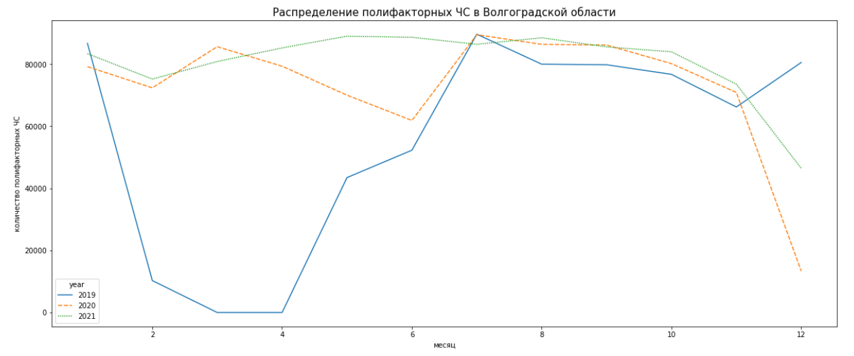

Slide 18
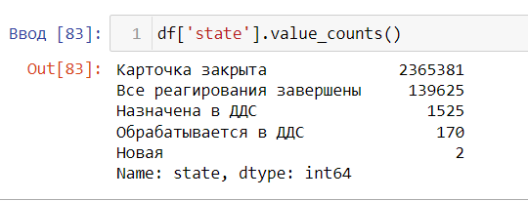
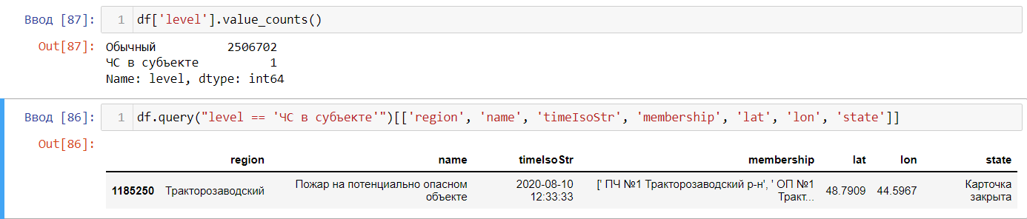
‘state’ – стадия ЧС
‘level’ – стадия ЧС

Slide 19
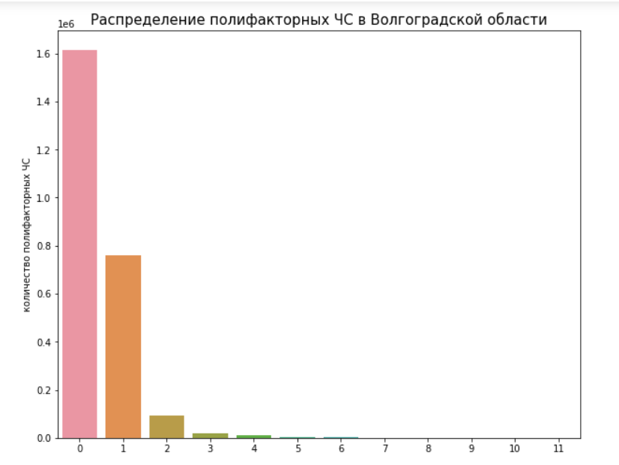
'member_count‘ – количество расчетов

Slide 20
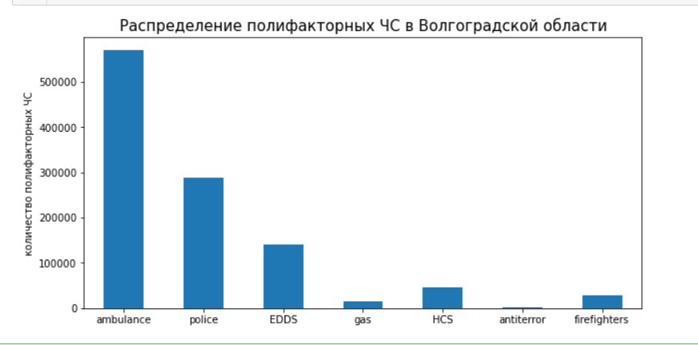
'member_ship_name‘ – перечень экстренных служб

Slide 21
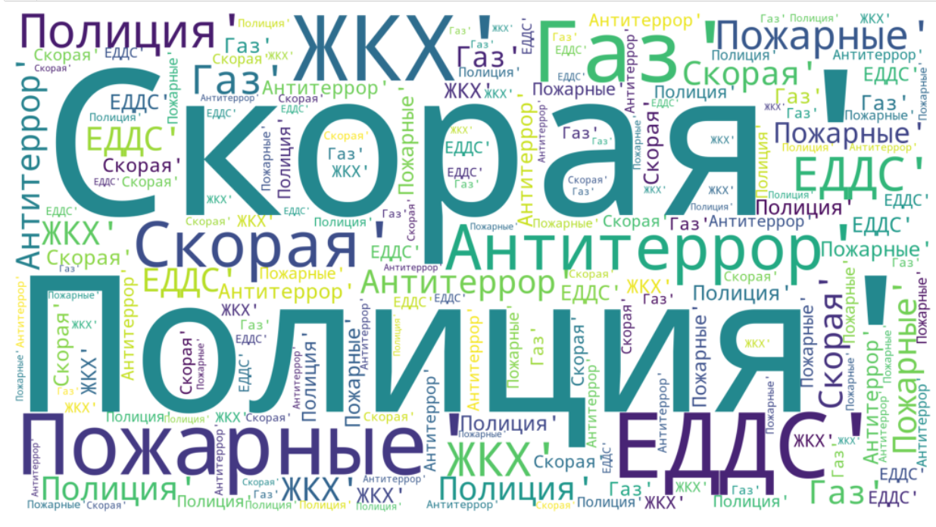

Slide 22
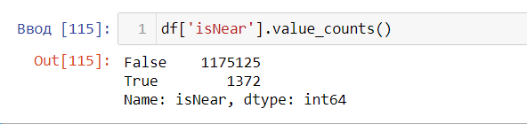
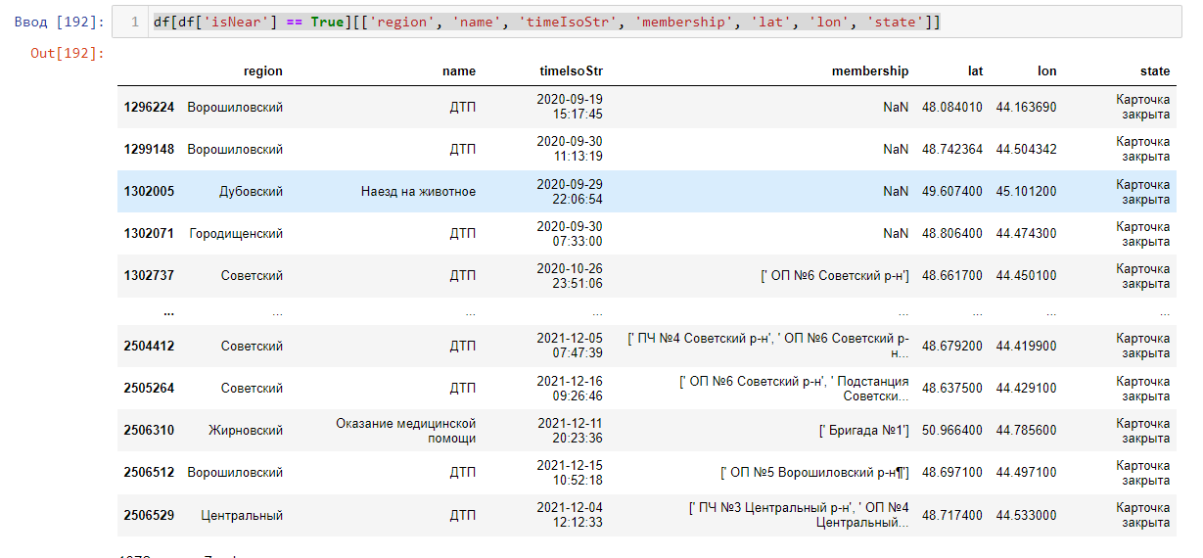
‘isNear‘ – рядом

Slide 23
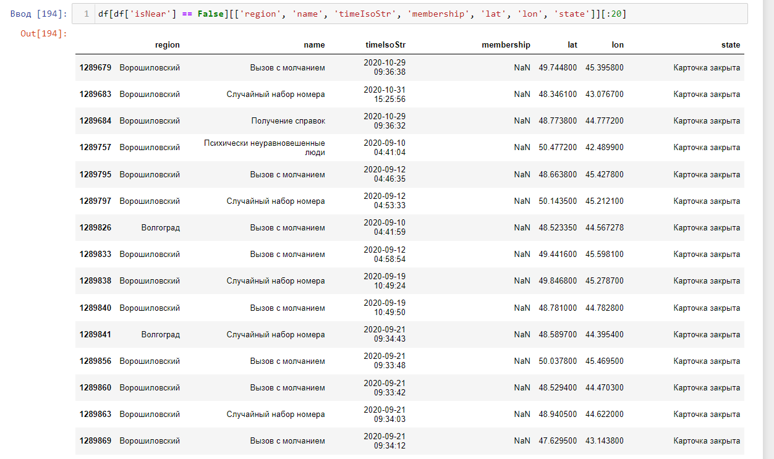

Slide 24
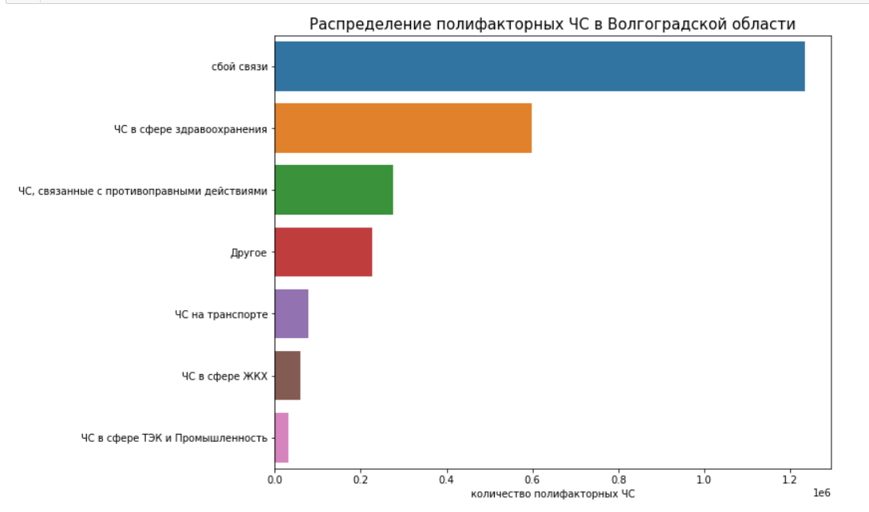
49.22% - сбой связи

Slide 25
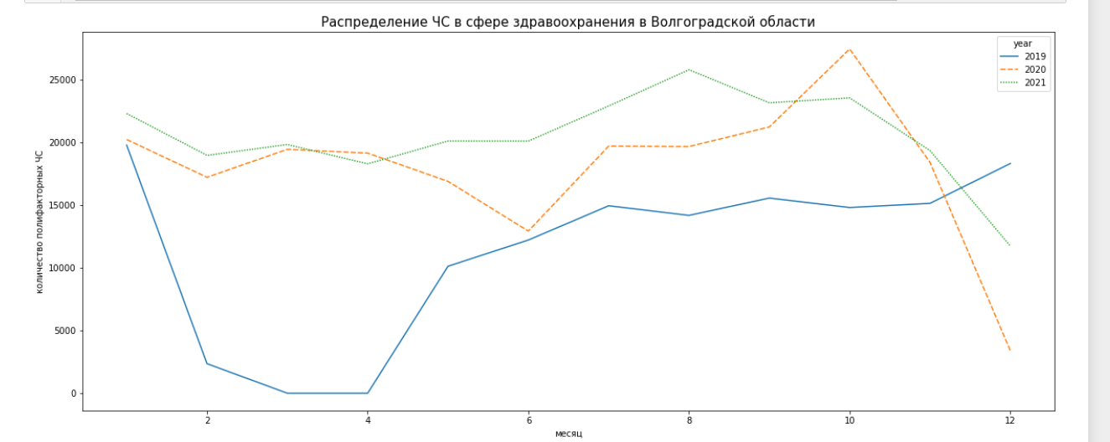
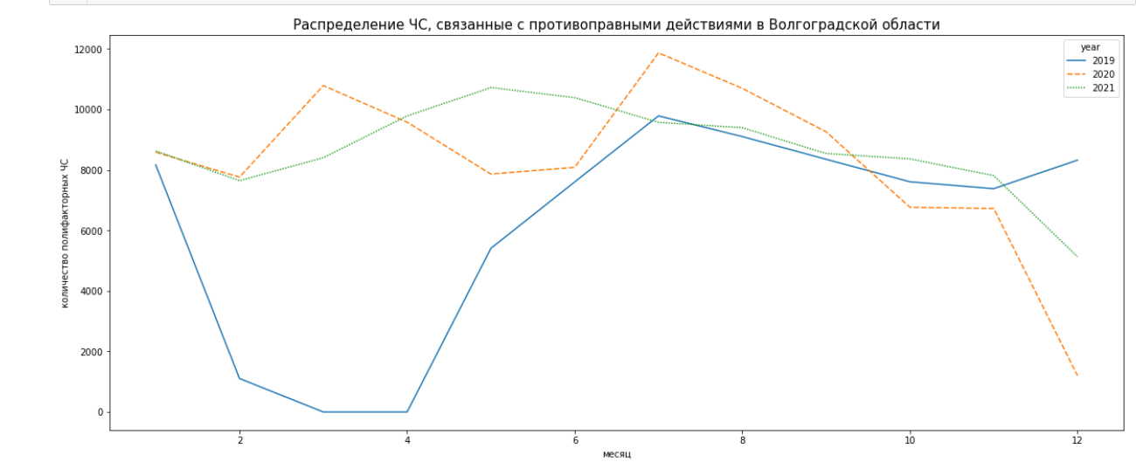

Slide 26
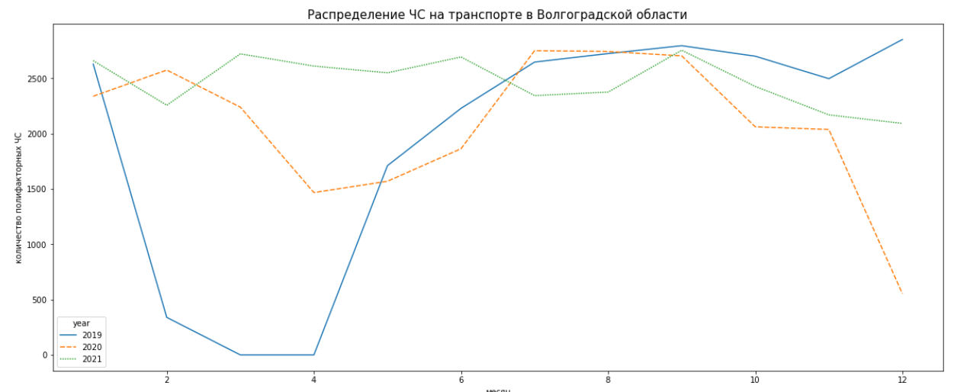
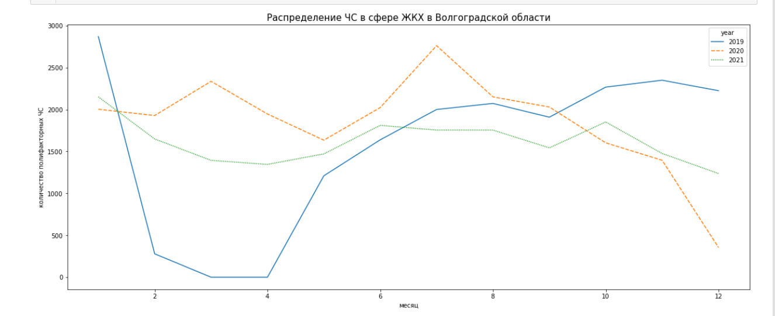

Slide 27
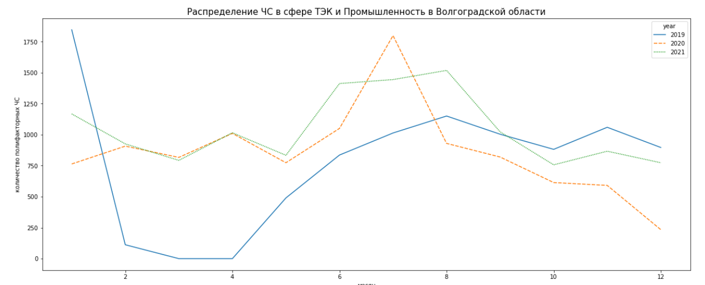
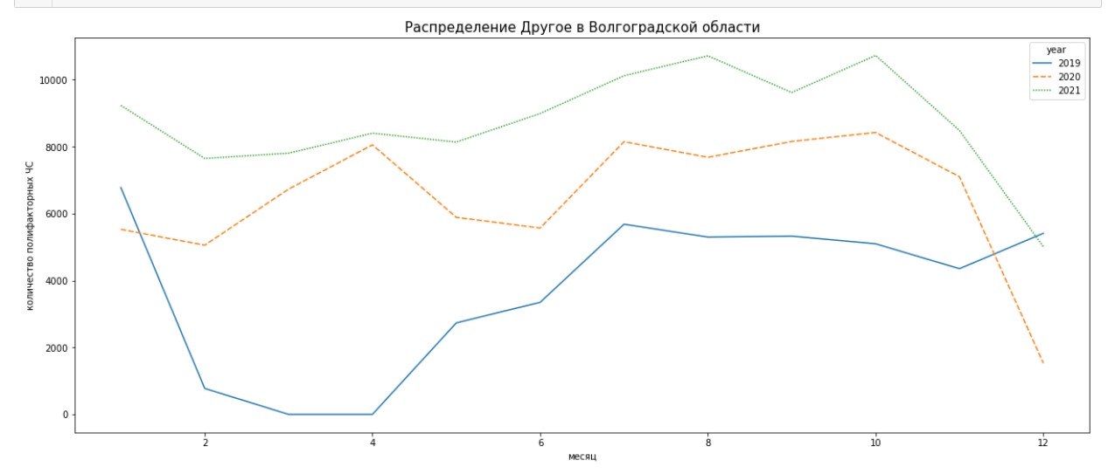

Slide 28
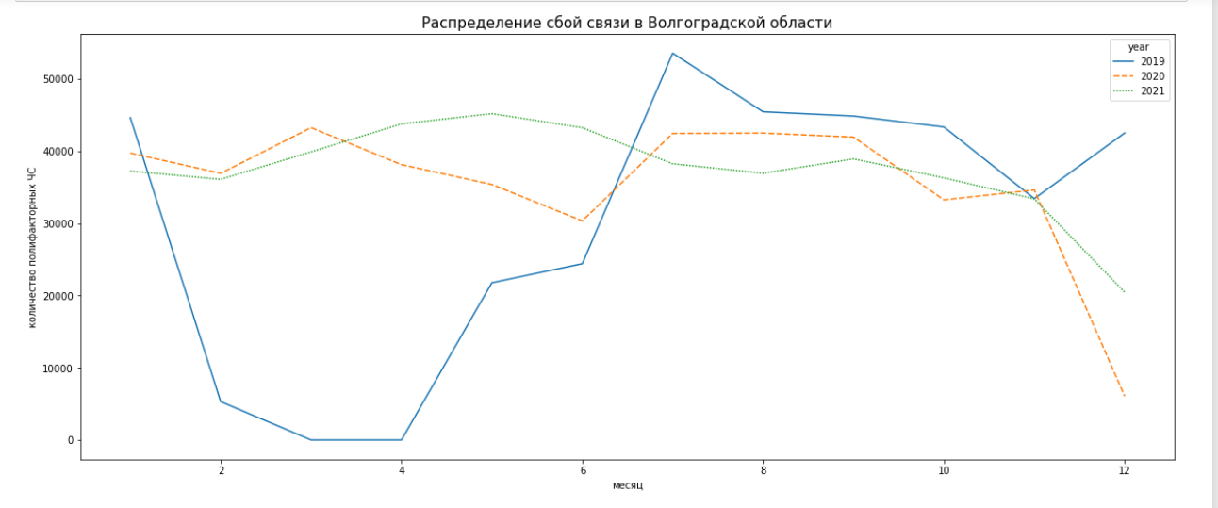

Slide 29
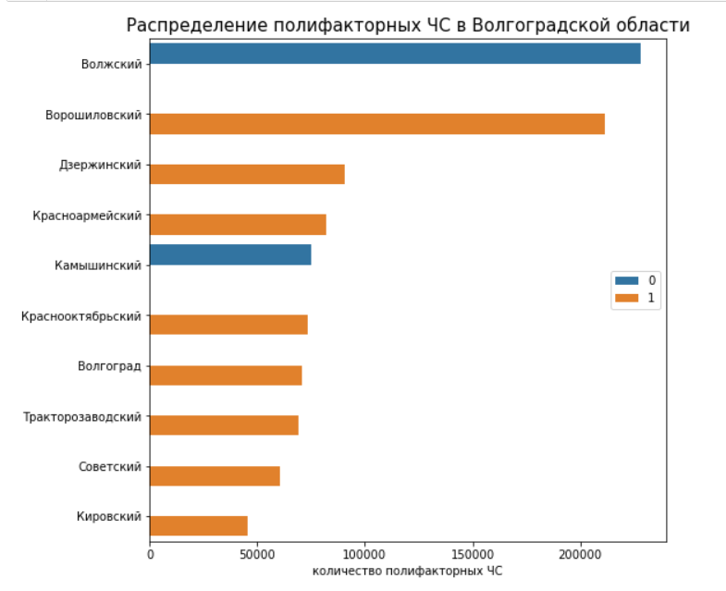

Slide 30
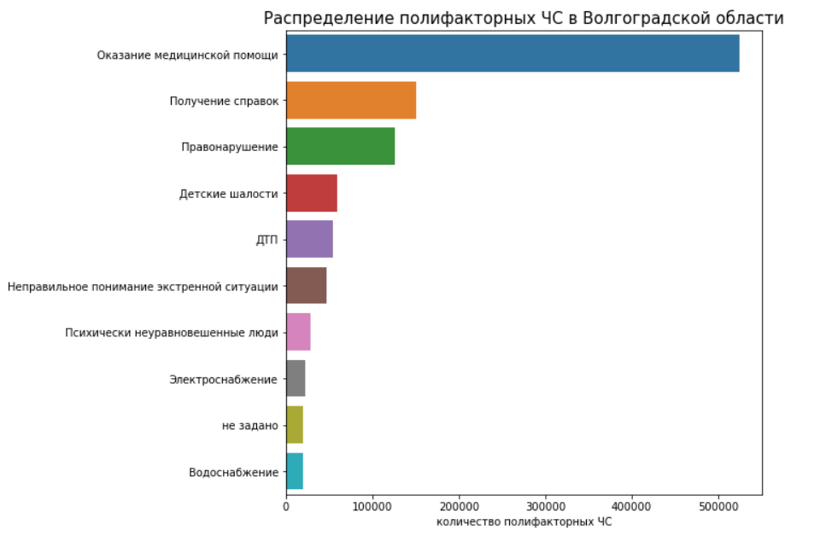

Slide 31
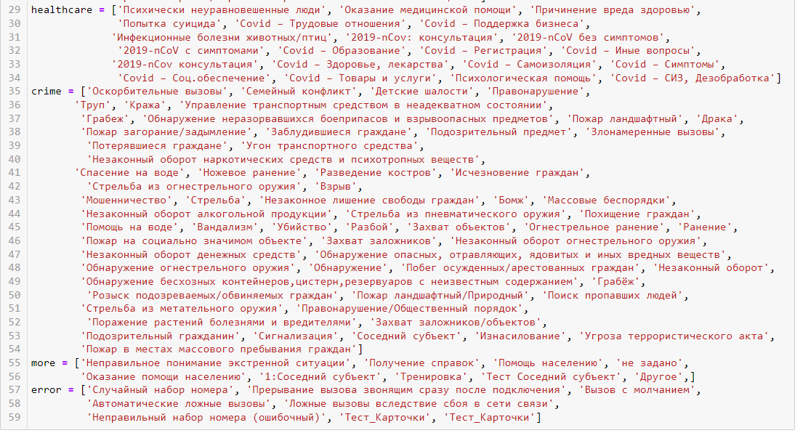
2. Построение тепловой карты направлений (категорий) происшествий (типы направлений чрезвычайных ситуаций:
ЧС на транспорте;
ЧС в сфере ЖКХ;
ЧС в сфере ТЭК и Промышленность;
ЧС в сфере здравоохранения;
ЧС, связанные с противоправными действиями

Slide 32
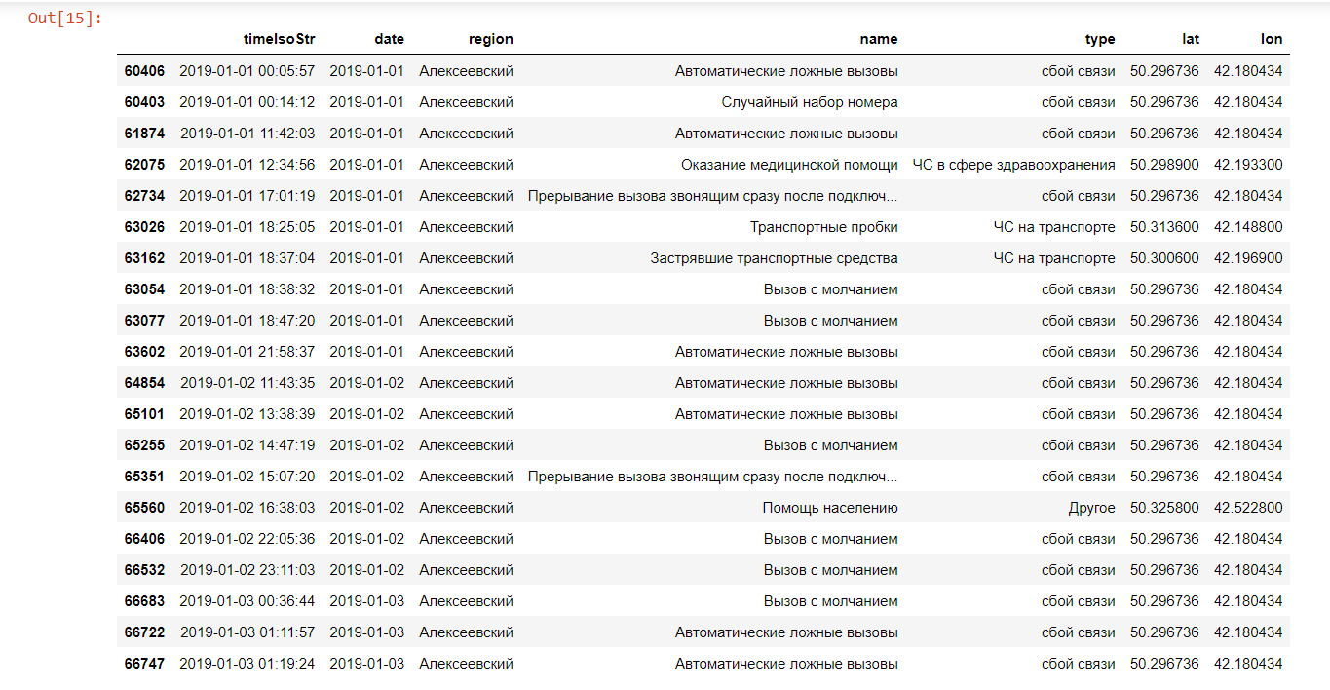

Slide 33
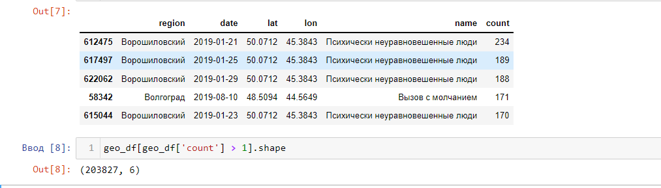
203 827 - совпадений
650 505 - случаев

Slide 34
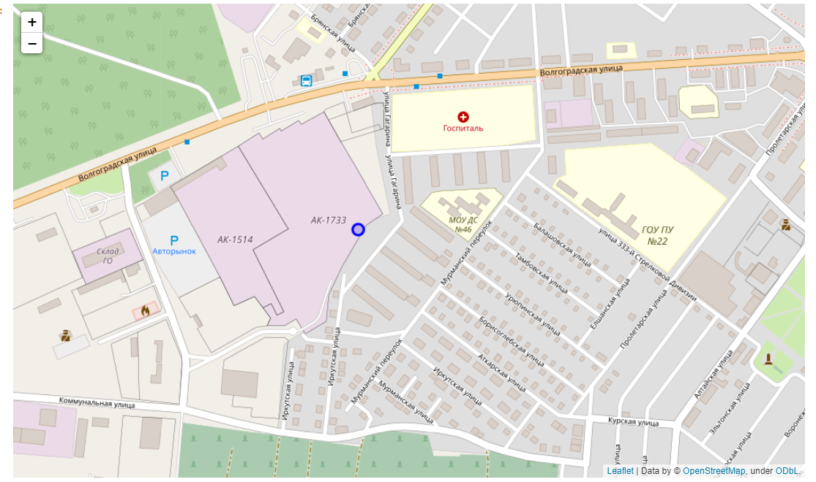
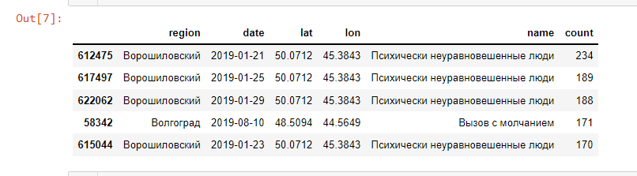

Slide 35
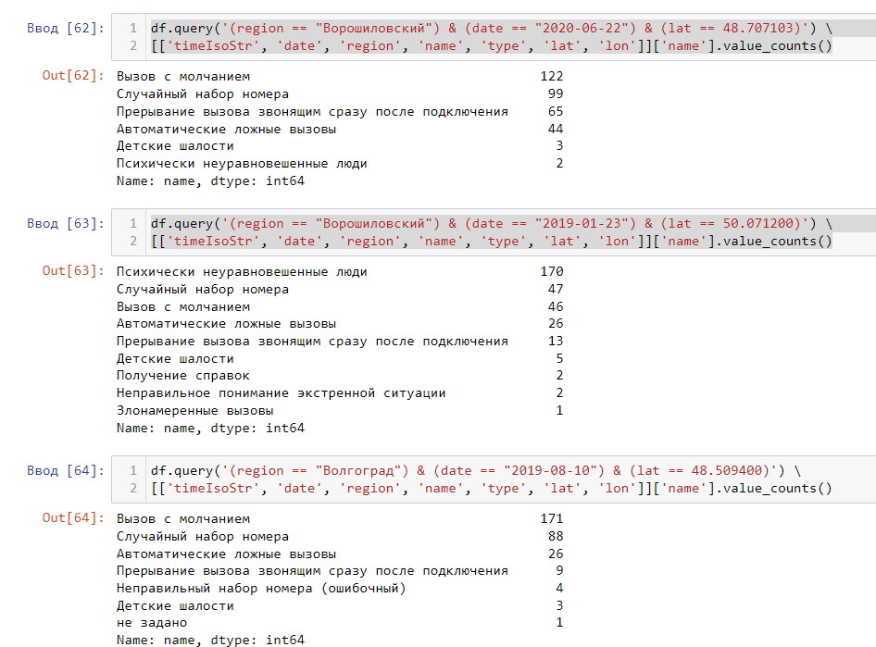

Slide 36
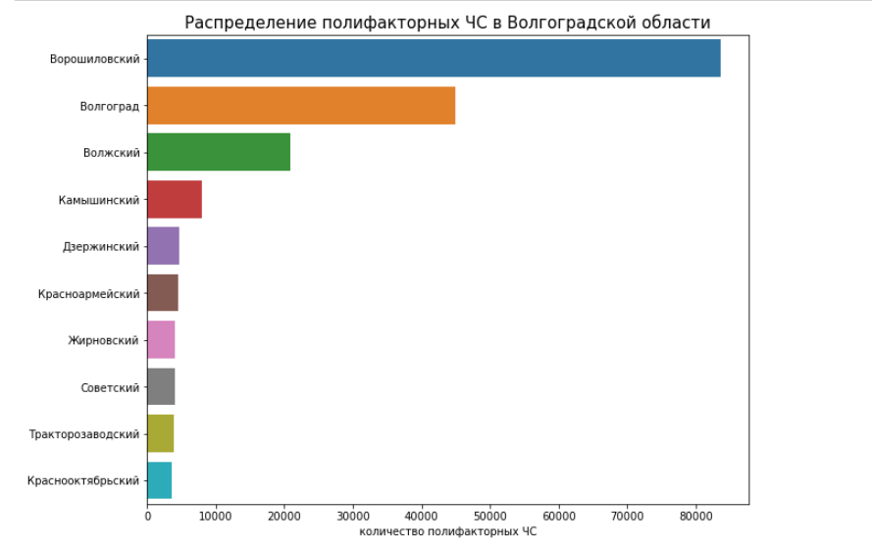

Slide 37
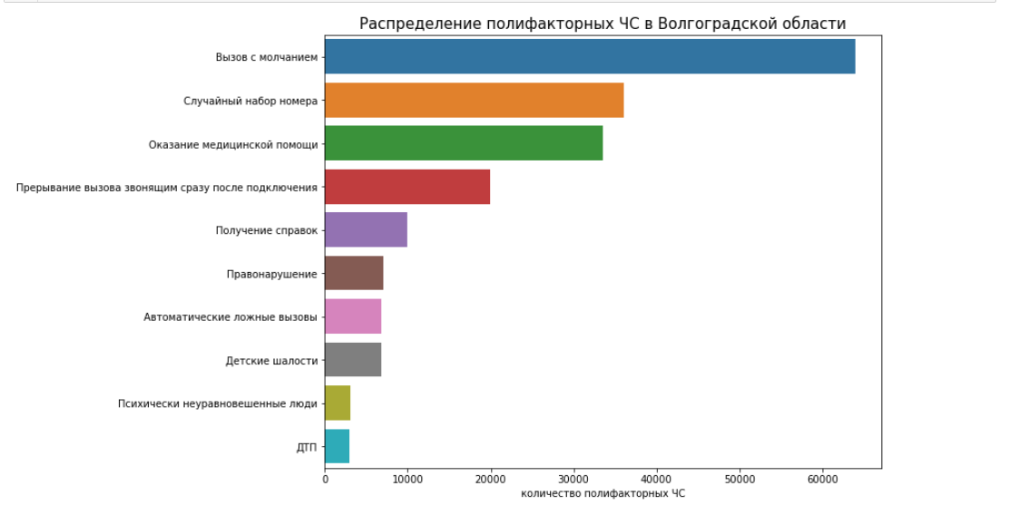

Slide 38
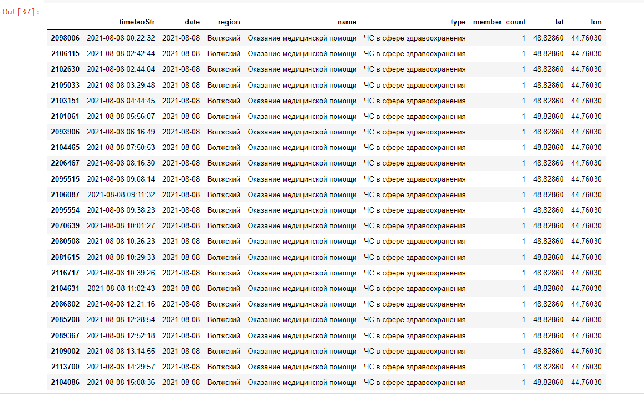

Slide 39
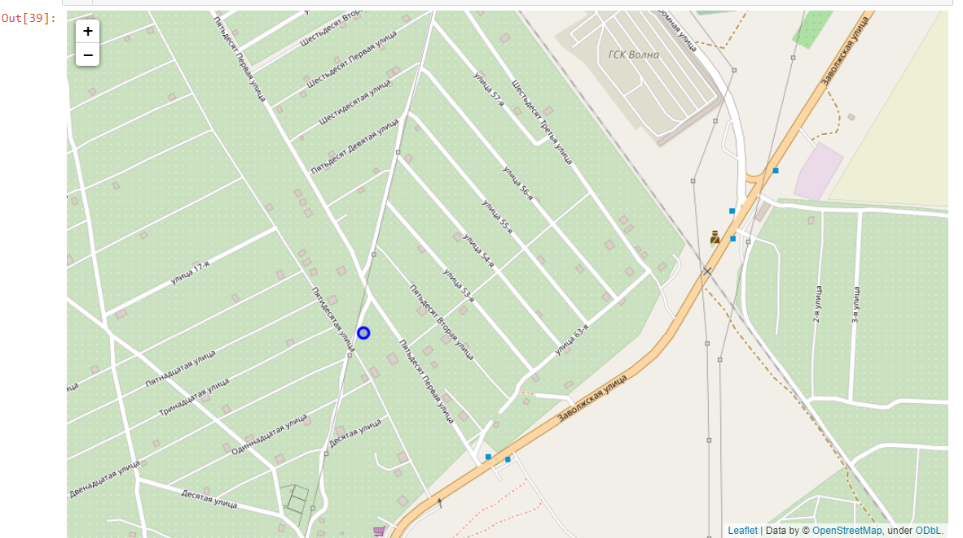

Slide 40
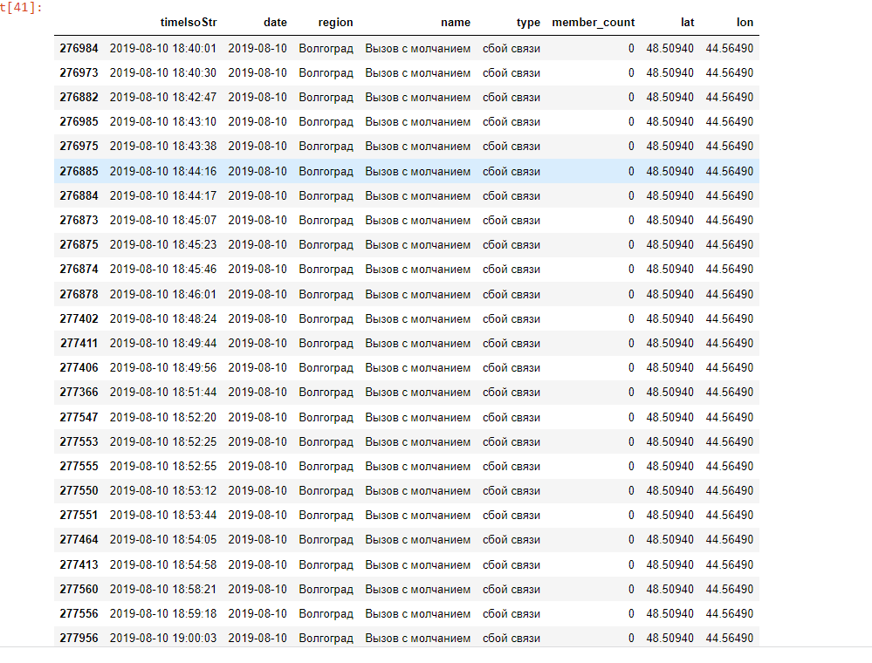

Slide 41
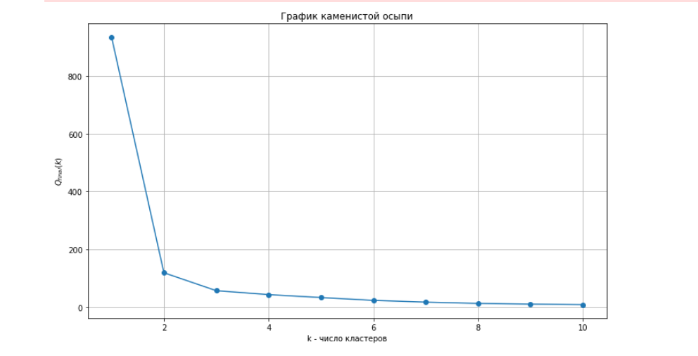
3. Определение:
зависимостей событий в привязке во времени и координатам через слои нескольких типов направлений, выявление областей пересечения категорий происшествий;
точки локализации происшествий в привязке к местности;
распределение событий внутри каждого из 5 направлений
‘region‘ == ‘Нехаевский’

Slide 42
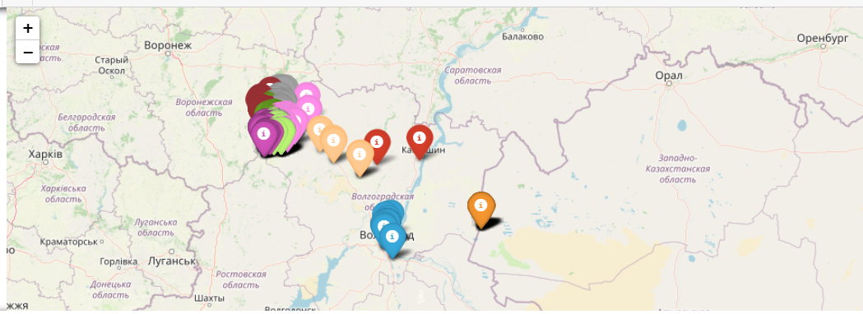
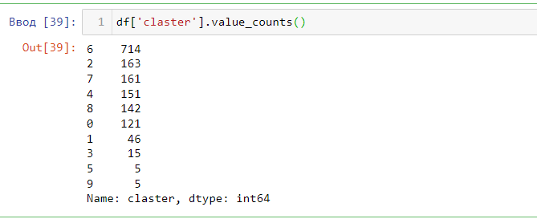

Slide 43
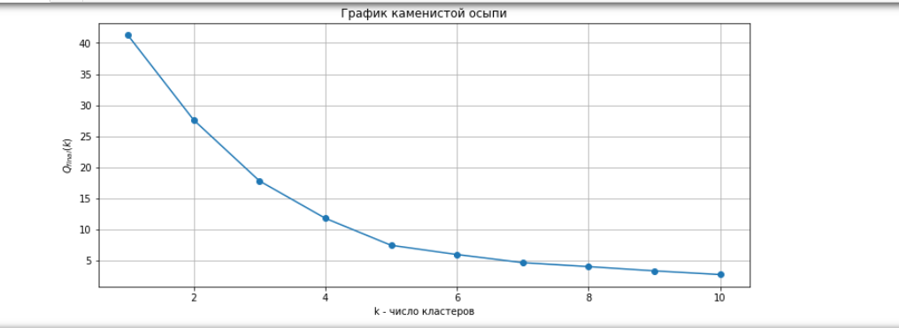
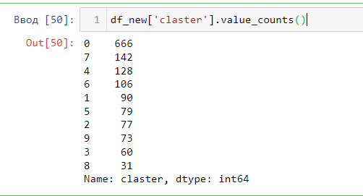

Slide 44


Slide 45


Slide 46


Slide 47

4. Составление прогноза вероятности возникновения событий:
гипотезы возникновения событий на основе анализа предоставленных данных;
расчет вероятности возникновения происшествия, расчет ущерба, оценка риска;
управленческие выводы по результатам анализа данных, с описанием логики либо алгоритма либо механизма принятия решения

Slide 48



Slide 49


